Slide 1
Proyecto de teatro: Descripciones roles
Obj: Distribuir roles para trabajar en proyecto actoral
Colegio San Joaquín
Departamento de lenguaje

Slide 2
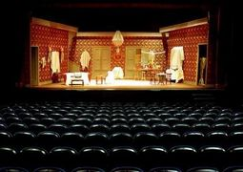
Hacer ahora:
¿Cuáles creen que son los roles que están involucrados en el montaje de una obra de teatro?

Slide 3
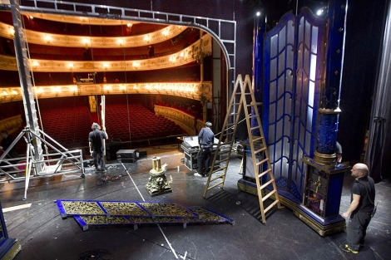
Roles
Actuación
Escenografía
Sonido
Vestuario y maquillaje
Publicidad
Dirección y producción

Slide 4
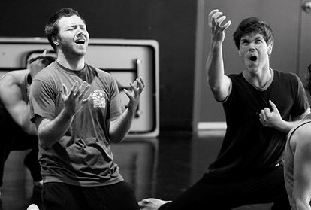
Actuación
Representan la obra frente al público
Memorizan los diálogos
Ensayan las acciones

Slide 5
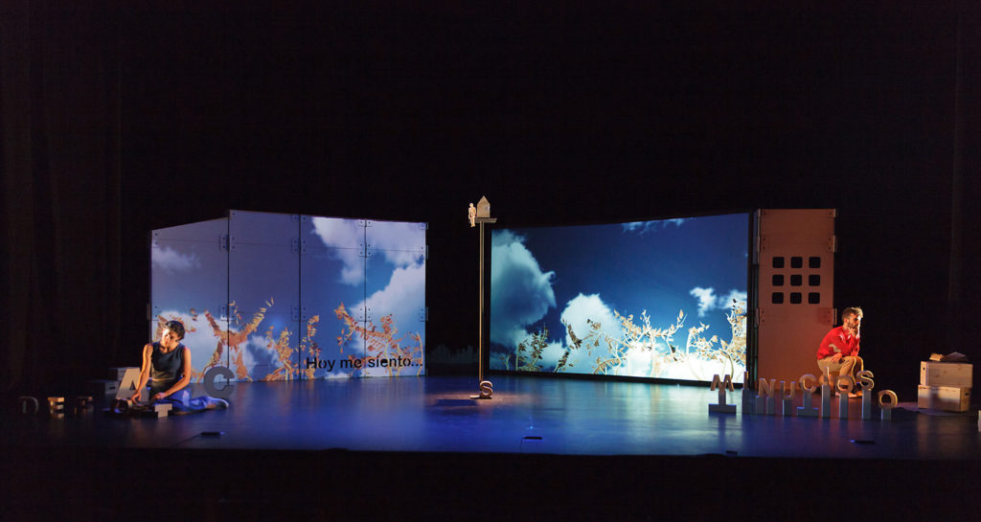
Escenografía
Diseñan el montaje
Crean o reúnen la escenografía
Hacen creíble el espacio para el espectador

Slide 6
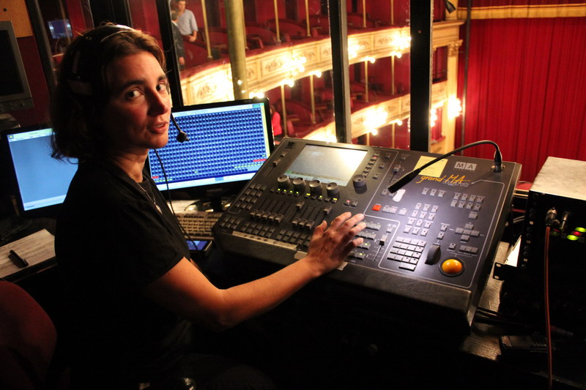
Sonido
Identifican cada sonido externo (no producido por actores) en la obra.
Encargados de la amplificación del espacio.
Durante la obra materializan esos sonidos para el espectáculo.

Slide 7
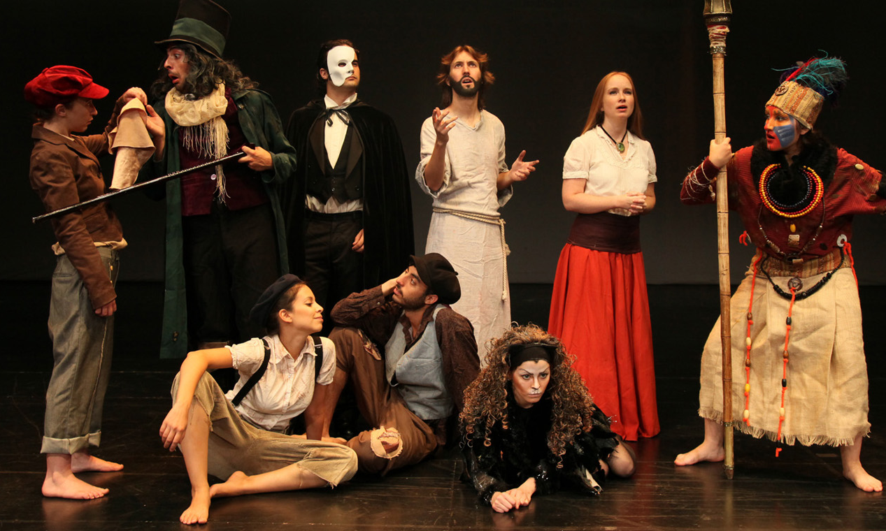
Vestuario y maquillaje
Crean propuesta de vestuario y maquillaje para cada uno de los actores.
En diálogo con los actores y directores, van probando distintas propuestas hasta dar con una que funcione.
Durante la obra están a disposición en caso de algún cambio en el maquillaje o vestuario.

Slide 8
Publicidad
Encargados de difusión de la obra.
Deben crear afiches que motiven a los espectadores y reúnan toda la información pertinente de esta.

Slide 9
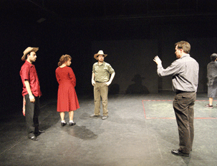
Dirección y producción
Un director/a
Cuatro productores/as
Encargados del funcionamiento general de la obra:
Conseguir fecha, espacio.
Monitorear el trabajo del resto.
Garantizar que los grupos tengan lo que necesitan.
Reunir la información de cada grupo.

